Slide 1


Web Front End cho người mới Phần 12 – Jquery

Slide 2
JQuery là gì?
Là thư viện của javascript, nhỏ nhanh và nhiều tính năng
Jquery dễ dàng thao tác với DOM , sử lý ajax rất dễ dàng
Viết code ngắn gọn hơn

Slide 3
Bạn nên học gì ở JQuery?
fffdfdfdf
Seclector
Event
Dom manipulation
Methods
Effect & animation
Ajax

Slide 4
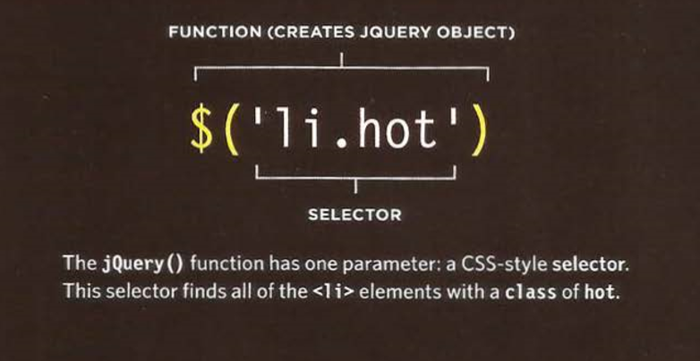
Selector JQuery

Slide 5
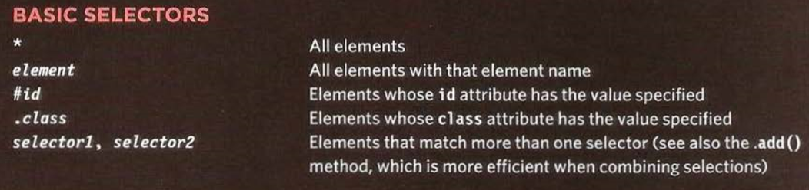
Selector cơ bản:

Slide 6
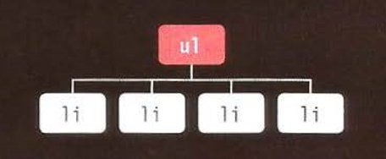
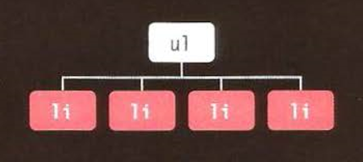
Chọn phần tử Jquery
Single Element
Ví dụ: $(‘ul’)
Multiple Element
Ví dụ: $(‘li’)

Slide 7

Các phương thức JQuery
Get Information:
nếu 1 đối tượng Jquery giữ nhiều hơn 1 element, và 1 phương thức sử dụng để lấy thông tin từ các element được chọn, nó sẽ nhận thông tin từ 1 phần tử đầu tiên được khớp
Ví dụ:
Notes:
Cho học viên thực hành thực hành từng bước, show màn hình cho các bạn trong lớp nhận xét

Slide 8

Các phương thức JQuery
Set Information:
nếu 1 đối tượng Jquery giữ nhiều hơn 1 element, và 1 phương thức sử dụng để cập nhật thông tin từ các element được chọn, nó cập nhật thông tin cho tất cả phần tử được chọn
Ví dụ:

Slide 9

Looping
Trong javascript thuần thì khi áp dụng cho các phần tử bạn cần phải dùng vòng lặp qua các phần tử đó.
Với jQuery, khi bộ chọn trả về nhiều phần tử, bạn có thể cập nhật tất cả chúng bằng một phương thức. Không cần phải sử dụng một vòng lặp.

Slide 10

Chaining
Nếu bạn muốn sử dụng nhiều hơn một phương thức jQuery trên cùng một lựa chọn các phần tử, bạn có thể liệt kê một số phương thức cùng một lúc bằng cách sử dụng ký hiệu dấu chấm để phân tách từng phương thức, như được hiển thị bên dưới.

Slide 11
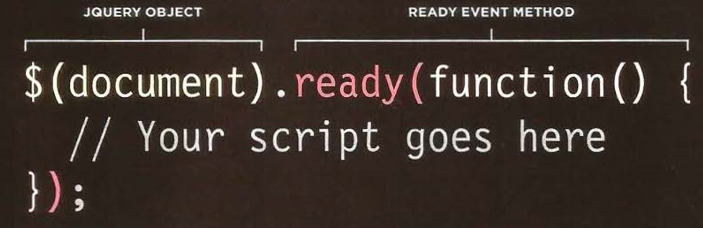
Kiểm tra 1 trang sẵn sàng làm việc

Slide 12
Getting element content
Vd:
.html() , .text()
Lấy nội dung của html, sau đó nối vào cuối bên trong element được chọn
var $listHTML = $('ul') . html();
$ ( 'ul '). append($listHTML);
Lấy nội dung của text các phần tử con của thẻ <ul>, Điều này sau đó được thêm vào cuối lựa chọn, trong trường hợp này sau phần tử <ul> hiện có.
var $listText = $('ul').text(); $('ul ') .append('<p>' + $listText + 1</ p>');

Slide 13
Updating elements
.html()
.text()
.replaceWith()
. remove()

Slide 14
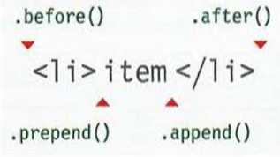

Inserting Elements
Tạo element mới bằng 1 Jquery Object: var $newFragment = $('<li>');
Thêm phần tử mới vào trong trang:

Slide 15
Getting and Setting giá trị Attribute
Bạn có thể tạo thuộc tính hoặc truy cập và cập nhật nội dung của chúng, sử dụng bốn phương pháp sau:
.attr()
. removeAttr()
. addCl ass()
.removeClass()

Slide 16
Getting and Setting thuộc tính Css
Phương thức css () cho phép bạn truy xuất và thiết lập các giá trị của các thuộc tính CSS.
Lấy 1 thuộc tính css của phần tử được chọn
var backgroundColor = $( ' li ' ) .css('background-color' );
Đặt thuộc tính CSS
$('li') .css('background-color' , '#272727' );
Thiết lập nhiều thuộc tính:
$('li ') .css({ ' background-color' : ' #272727' , ' font-family' : 'Courier' } ) ;

Slide 17
Getting and Setting thuộc tính Css
Phương thức css () cho phép bạn truy xuất và thiết lập các giá trị của các thuộc tính CSS.
Lấy 1 thuộc tính css của phần tử được chọn
var backgroundColor = $( ' li ' ) .css('background-color' );
Đặt thuộc tính CSS
$('li') .css('background-color' , '#272727' );
Thiết lập nhiều thuộc tính:
$('li ') .css({ ' background-color' : ' #272727' , ' font-family' : 'Courier' } ) ;

Slide 18
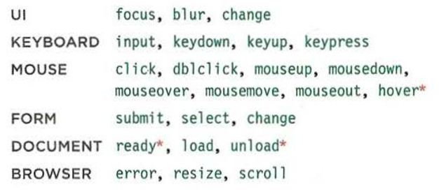
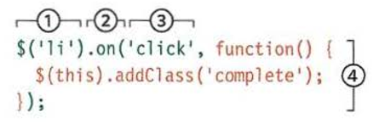
Event Methods

Slide 19
Bài Tập Về Nhà
Làm lại bài todolist bằng Jquery

